Slide 1
脚本语言
C与lua交互之函数调用

Slide 2
01
C调用Lua函数
目录
02 可变参数的处理
03 lua调用C函数

Slide 3
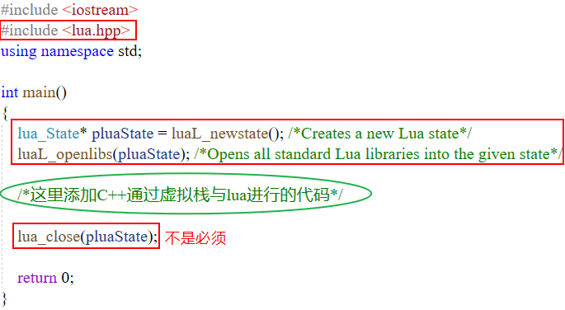
准备工作

Slide 4
C++与Lua交互原理
Lua虚拟机
Lua程序
C++程序
Lua虚拟栈
Lua全局表
1
lua_getglobal()

Slide 5
Lua_getglobal获得lua变量
通过lua_getglobal(L, name)得到lua中全局变量的值后：
  如果这个全局变量是普通变量，直接通过lua_toXXX(L, index)从lua栈中读取值；
  如果这个全局变量是table数据，则须先通过lua_getfield (L, index, k)将指定索引对应的值入栈，再从lua栈中读取值；
  如果这个全局变量是lua函数，则须将参数压入栈，再调用lua函数，然后去栈中获取该函数返回值。

Slide 6
C调用Lua函数
步骤：
lua_dofile执行lua脚本；
通过lua_getglobal将需要调用的脚本函数入栈，如果lua脚本函数有参数，则要用通过lua_pushXXX将调用该函数的实参入栈；
通过lua_pcall调用该lua函数，并将返回值入栈；
lua函数调用后，lua函数及其实参会自动出栈
通过lua_toXXX从栈中读取该lua函数的返回值。

Slide 7
C调用Lua函数
①
lua_dofile
④
lua_to返回值
LUA
C
返回值
③
lua_pcall
②
lua_getglobal函数
②’
lua_push实参

Slide 8

练习1
Lua脚本“func.lua”中定义无参、有多个返回值的函数。

Slide 9
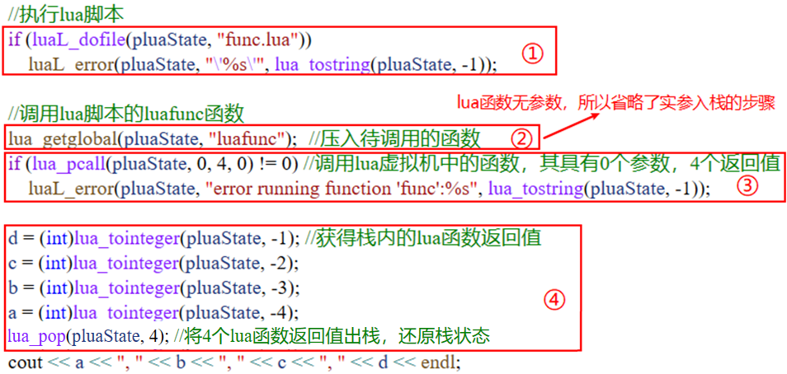
C++程序调用lua脚本中的函数，并输出lua函数的返回值。

Slide 10

练习2
Lua脚本“func.lua”中定义具有2个参数、1个返回值的函数。

Slide 11
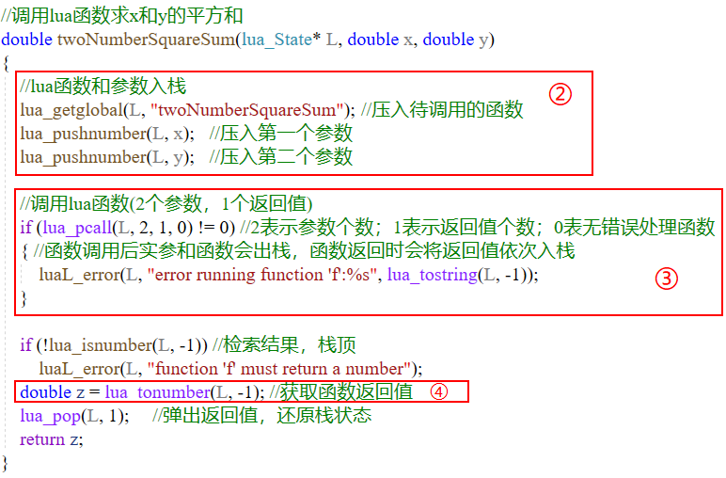
将lua脚本函数的调用过程封装为C++函数。

Slide 12
C语言中解决变参问题的宏
typedef char* va_list;
void va_start(va_list arg_ptr, prev_param);
//初始化arg_ptr，即令其指向可变参数列表的第一个参数
type va_arg(va_list arg_ptr, type);
//返回当前type类型的参数，并将指针指向下一参数
void va_end(va_list arg_ptr);
//将指针重置为 NULL，清空arg_ptr可变参数列表
其中， arg_ptr是指向参数列表的指针，prev_param是位于第一个可变参数之前的固定参数， type是要检索的参数类型。

Slide 13
可变参数的处理
定义va_list类型的变量argptr，指向可变参数列表；
用va_start宏初始化argptr，即令其指向可变参数列表的第一个参数；
用va_arg返回可变的参数（如果函数有多个可变参数，需要依次调用va_arg获取各个参数）；
用va_end宏结束可变参数的获取。
注意：可变参数的类型和个数由调用程序控制，上述宏不能智能地识别参数的个数和类型，需要自行编写程序进行识别。

Slide 14
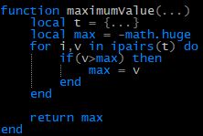
练习3
Lua脚本“func.lua”中定义具有不确定个数的参数和1个返回值的函数（也可设置多个返回值）。

Slide 15
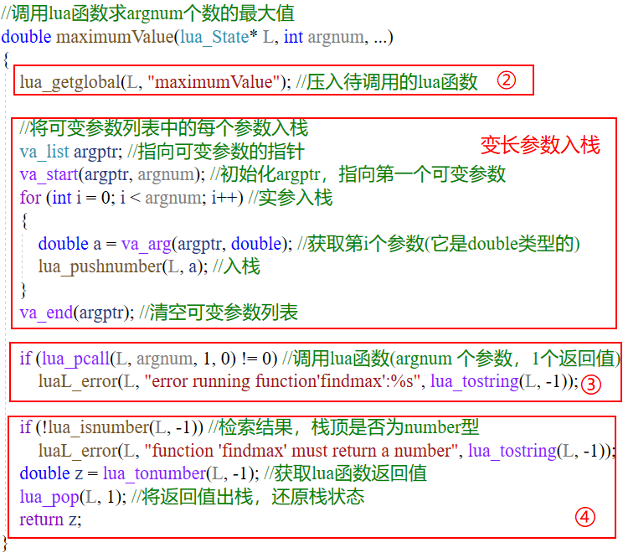
将lua脚本函数的调用过程封装为C++函数

Slide 16
Lua调用C函数
对于一些与操作系统相关的功能，或者是对效率要求较高的模块，可以通过C函数来实现，之后再通过Lua调用指定的C函数。
Lua调用C函数的能力极大地提高了Lua的可扩展性和可用性。

Slide 17
Lua调用C函数
自定义lua中要调用的函数名
可被Lua调用的C函数，其接口必须遵循Lua要求的形式：typedef int (*lua_CFunction) (lua_State* L);
在Lua中注册的C函数，以Lua环境作为唯一的参数，通过该参数可以获取Lua进行函数调用时传入的实参。
返回值表示该C函数将返回给Lua代码的返回值数量。注意，C函数无法直接将真正的返回值返回给Lua代码，而是通过虚拟栈来传递Lua代码和C函数之间的调用参数和返回值的，即返回的是一个表示被压入栈的返回值个数的数字。在函数返回后，Lua会自动清除栈中返回结果及实参。

Slide 18
Lua调用C函数
Lua调用C函数常用的两种方法：
将C函数作为应用程序的一部分
将C函数作为Lua的模块（自学）

Slide 19
将C函数作为应用程序的一部分
定义可被LUA虚拟机识别的C函数模型；
  函数从栈中获取lua调用函数时传入的实参；
  运算结束后，将结果入栈；
C程序中将上述C函数注册为lua全局函数，供Lua调用；void lua_register (lua_State *L, const char *name, lua_CFunction f);
其中，name是要在lua中调用的函数名，f是上述的C函数名
宏lua_register等价于lua_pushcfunction(L, f), lua_setglobal(L, name)
执行lua脚本（ lua脚本中调用上述C函数）
Notes:
http://www.cnblogs.com/sifenkesi/p/3876745.html
https://blog.csdn.net/vermilliontear/article/details/50947379

Slide 20
Lua调用C函数
定义函数
int C_fname(lua_State* L);
C程序
lua_to从栈中获取实参
①
lua_push结果入栈
②
注册为lua全局函数
lua_register(L, “L_fname”, C_fname);
Lua虚拟机
返回值
③
lua_pcall执行lua脚本
调用注册后的函数
L_fcname(实参)
LUA程序

Slide 21
将C函数作为Lua的模块（自学）
将C函数注册后封装到一个模块中，以库的方式调用，比如在windows系统以dll文件存在，使用时在Lua中require进来就行了。
见 编写C模块.ppt

Slide 22

THANK YOU

